Slide 1
Calculs et automatismes
Lois de probabilité à densité

Slide 2
Lois de probabilité à densité
Calculer des probabilités (1)
X est une variable aléatoire à densité sur [0 ; 10].
On sait que p(X ⩾ 8) = 0,1 et p(X < 3) = 0,2.
Déterminer les probabilités suivantes.
a) p(X ⩾ 0)
b) p(X = 2)
c) p(X < 8)
d) p(3 ⩽ X ⩽ 8).
1

Slide 3
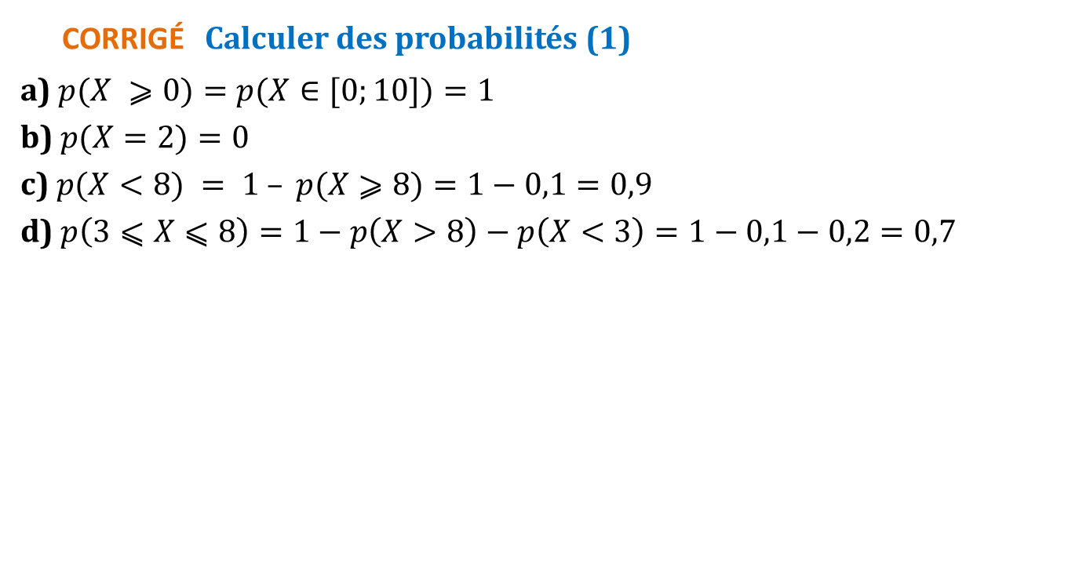
Lois de probabilité à densité
CORRIGé Calculer des probabilités (1)
a) $p(X ⩾0)=p(X∈[0;10])=1$
b) $p(X=2)=0$
c) $p(X<8) = 1 – p(X⩾8)=1−0,1=0,9$
d) $p\left(3⩽X⩽8\right)=1−p\left(X>8\right)−p\left(X<3\right)=1−0,1−0,2=0,7$
1

Slide 4
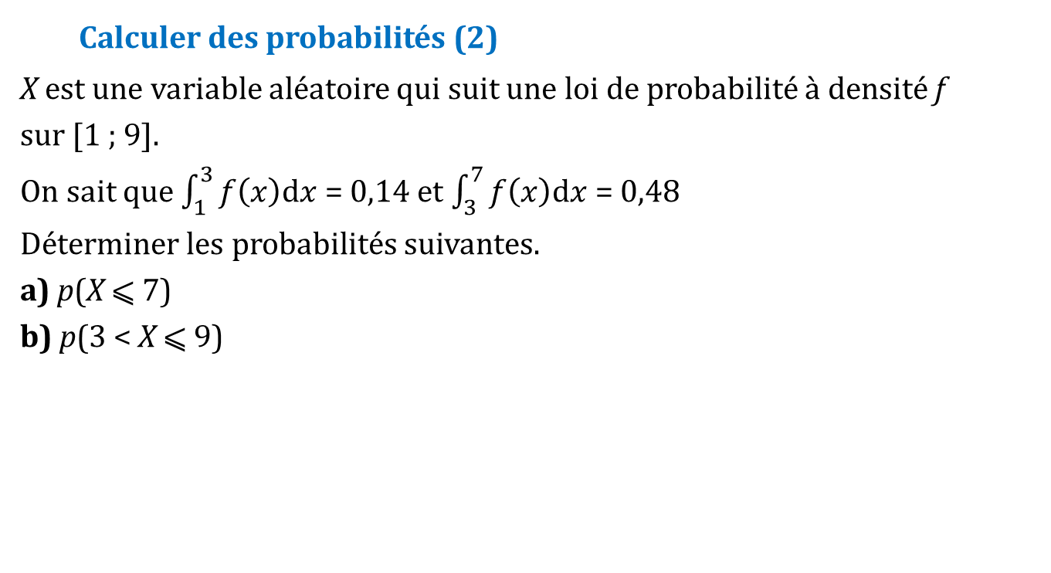
Lois de probabilité à densité
Calculer des probabilités (2)
X est une variable aléatoire qui suit une loi de probabilité à densité f
sur [1 ; 9].
On sait que $\int_{1}^{3}{f\left(x\right)dx}$ = 0,14 et $\int_{3}^{7}{f\left(x\right)dx}$ = 0,48
Déterminer les probabilités suivantes.
a) p(X ⩽ 7)
b) p(3 < X ⩽ 9)
2

Slide 5

Lois de probabilité à densité
CORRIGé Calculer des probabilités (2)
a) $p(X⩽$7)$=\int_{1}^{7}{f\left(x\right)dx}=\int_{1}^{3}{f\left(x\right)dx}+ \int_{3}^{7}{f(x)dx}=0,14+0,48=0,62$
b) $p\left(3<X⩽9\right)=1−p\left(X⩽3\right)=1−\int_{1}^{3}{f\left(x\right)dx}=1−0,14=0,86$
2

Slide 6
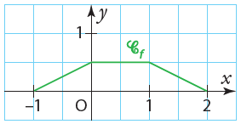
Lois de probabilité à densité
Densité de probabilité
Soit f la fonction dont la courbe 𝒞_{f}
est représentée ci-contre.
L’affirmation suivante
est-elle vraie ou fausse?
f est une densité de probabilité sur [–1 ; 2].
3
V | F
◻ | ◻

Slide 7
Lois de probabilité à densité
CORRIGÉ Densité de probabilité
Soit f la fonction dont la courbe 𝒞_{f}
est représentée ci-contre.
L’affirmation suivante
est-elle vraie ou fausse?
f est une densité de probabilité sur [–1 ; 2].
En effet, sur l’intervalle [-1 ; 2] f est positive,
continue et l’aire du domaine sous sa courbe
est égale à 1 u. a. (ce qui correspond à 4 carreaux).
3
V | F
☑ | ◻

Slide 8
Lois de probabilité à densité
Densité sur un intervalle
On considère la fonction f : x ↦ 2x + 2.
Choisir la(les) bonne(s) réponse(s).
f est une densité de probabilité sur :
(a) [0 ; 1]
(b) [–1 ; 0]
(c) [–1 ; 1]
(d) [0 ; 2].
4

Slide 9
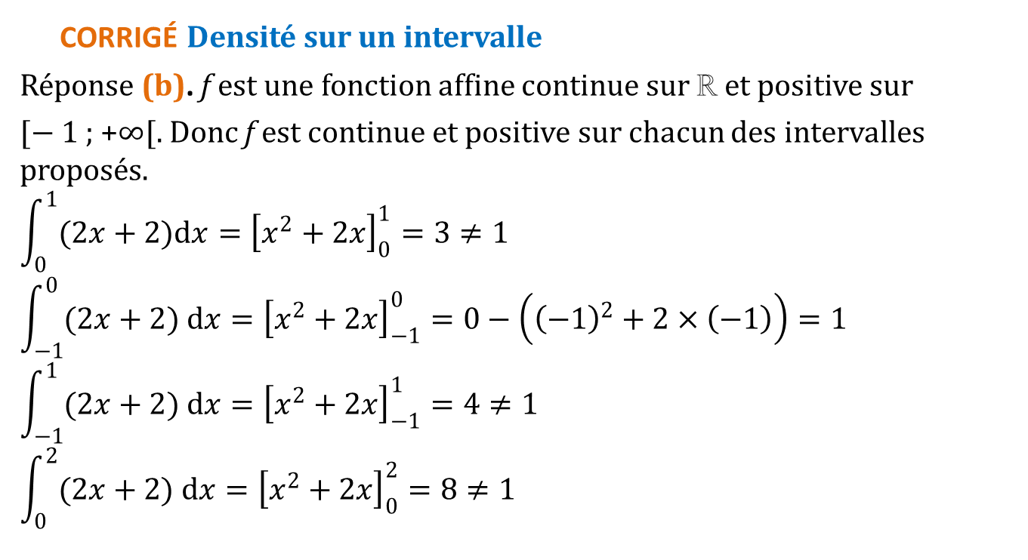
Lois de probabilité à densité
CORRIGÉ Densité sur un intervalle
Réponse (b). f est une fonction affine continue sur ℝ et positive sur
[$−$1 ; +∞[. Donc f est continue et positive sur chacun des intervalles proposés.
$$\int_{0}^{1}{(2x+2)dx}={\left[x^{2}+2x\right]}_{0}^{1}=3≠1$$
$$\int_{−1}^{0}{(2x+2) dx}={\left[x^{2}+2x\right]}_{−1}^{0}=0−\left({\left(−1\right)}^{2}+2×\left(−1\right)\right)=1$$
$$\int_{−1}^{1}{(2x+2) dx}={\left[x^{2}+2x\right]}_{−1}^{1}=4≠1$$
$$\int_{0}^{2}{(2x+2) dx}={\left[x^{2}+2x\right]}_{0}^{2}=8≠1$$
4

Slide 10
Lois de probabilité à densité
Identifier une probabilité
Soit X la variable aléatoire à densité f : x ↦ 8x sur [0 ; 0,5].
Choisir la ( les) bonne(s) réponse(s).
La probabilité p(X ∈ [0,1 ; 0,2]) est égale à :
(a) 0,12
(b) 0,8
(c) 1,2
(d) 0,04
5

Slide 11
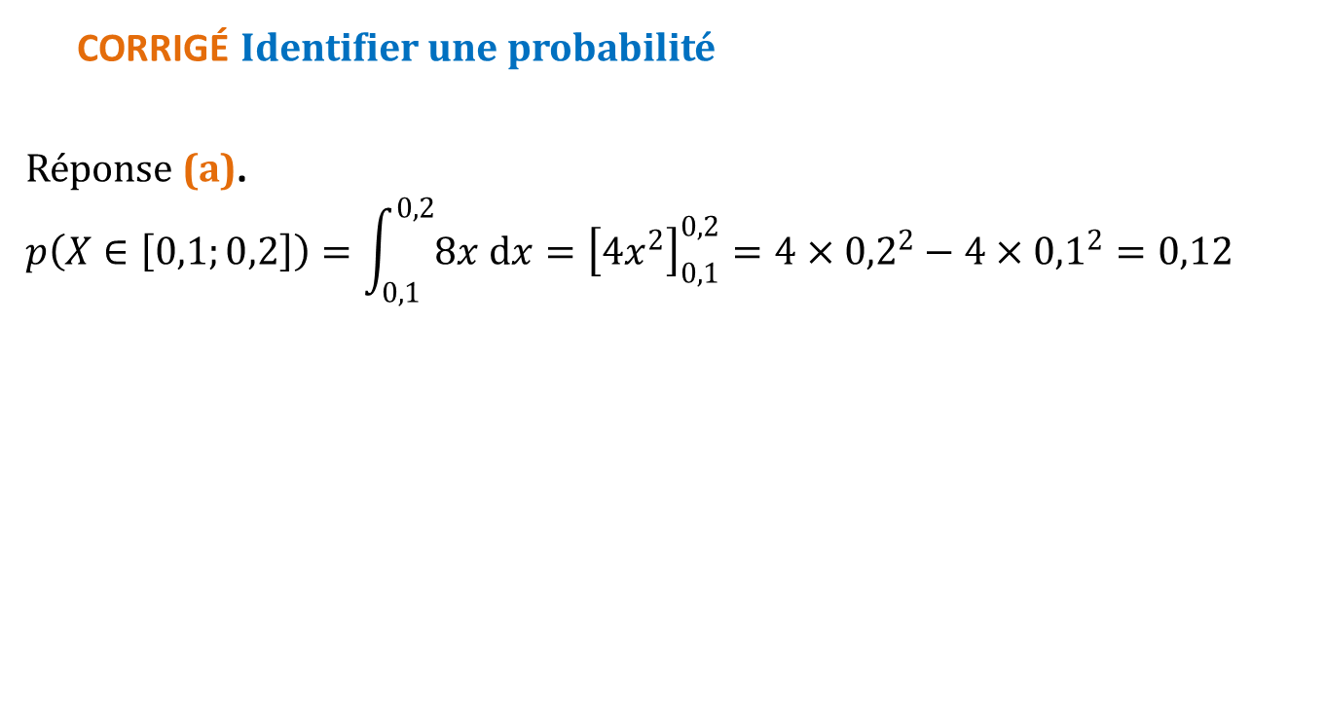
Lois de probabilité à densité
CORRIGÉ Identifier une probabilité
Réponse (a).
$$p\left(X∈\left[0,1;0,2\right]\right)=\int_{0,1}^{0,2}{8x dx}={\left[{4x}^{2}\right]}_{0,1}^{0,2}=4×{0,2}^{2}−4×{0,1}^{2}=0,12$$
5

Slide 12
Lois de probabilité à densité
Loi uniforme et simulation
Sur un tableur, l’instruction =ALEA() renvoie un nombre
réel pris au hasard dans l’intervalle [0 ; 1].
La variable aléatoire X prend pour valeur le résultat donné
par cette instruction.
1. Quelle est la loi de probabilité suivie par X ?
2. Déterminer la probabilité que X prenne une valeur comprise entre 0,584 et 0,992.
3. Quelle est l’espérance de X ?
6

Slide 13
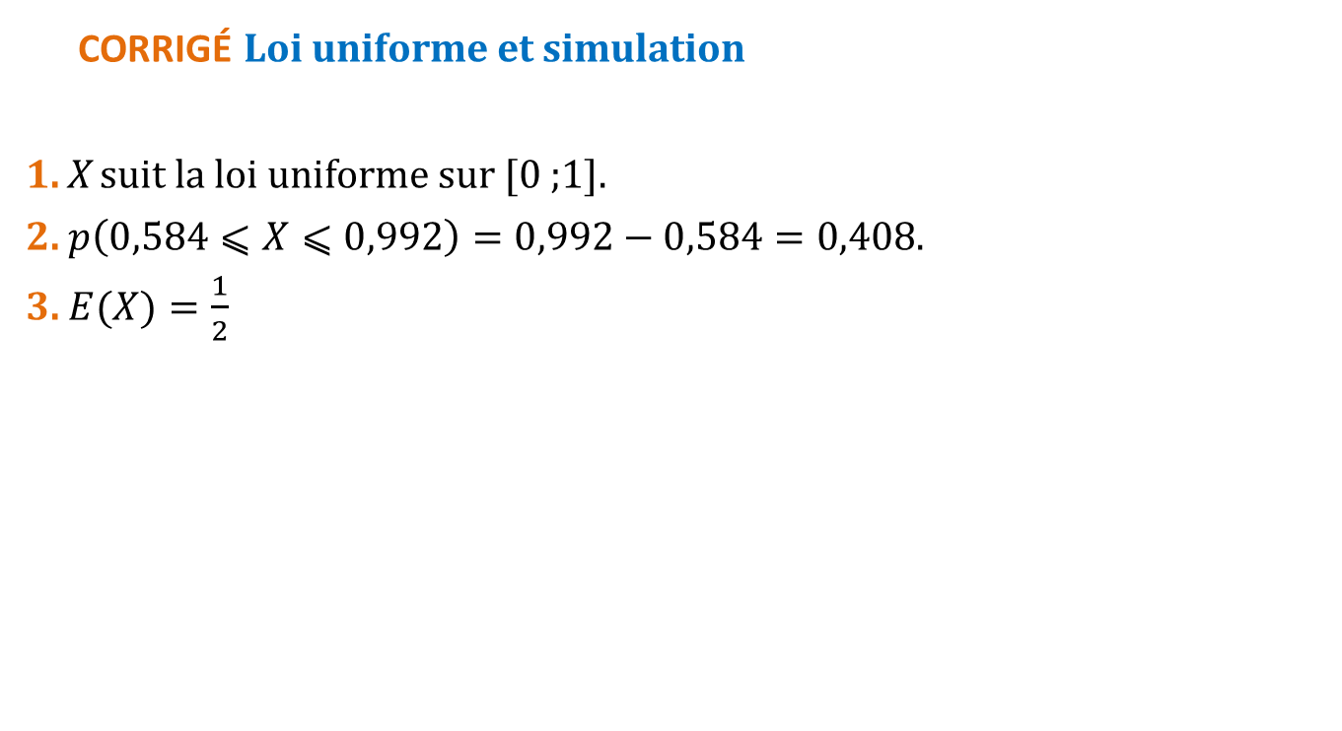
Lois de probabilité à densité
CORRIGÉ Loi uniforme et simulation
1. X suit la loi uniforme sur [0 ;1].
2. $p\left(0,584⩽X⩽0,992\right)=0,992−0,584=0,408$.
3. $E(X)=\frac{1}{2}$
6

Slide 14
Lois de probabilité à densité
Loi uniforme
Une variable aléatoire X suit la loi uniforme sur [0 ; 10].
1. Quelle est la fonction de densité associée à X ?
2. Déterminer les probabilités suivantes .
a) p(X > 9)
b) p(X ∈ [1 ; 4])
c) p(X ⩽ 2)
7

Slide 15
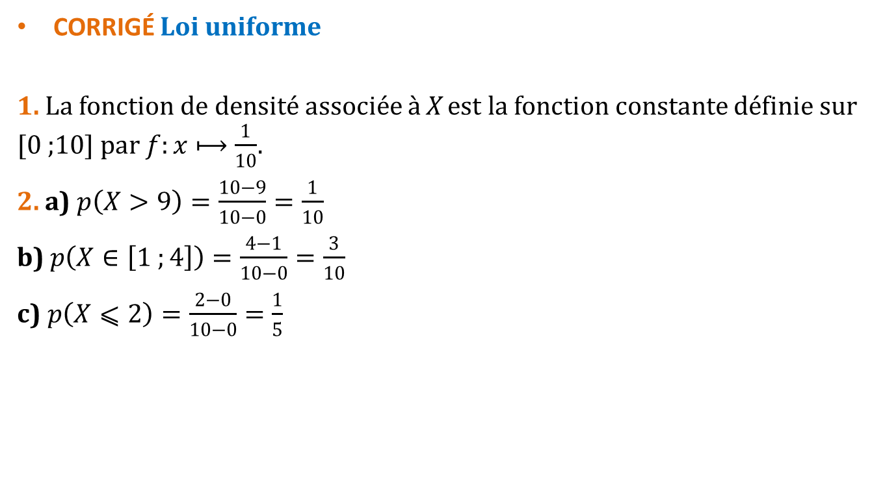
Lois de probabilité à densité
CORRIGÉ Loi uniforme
1. La fonction de densité associée à X est la fonction constante définie sur [0 ;10] par $f:x⟼\frac{1}{10}$.
2. a) $p\left(X>9\right)=\frac{10−9}{10−0}=\frac{1}{10}$
b)$p\left(X∈\left[1 ;4\right]\right)=\frac{4−1}{10−0}=\frac{3}{10}$
c)$p\left(X⩽2\right)=\frac{2−0}{10−0}=\frac{1}{5}$
7

Slide 16
Lois de probabilité à densité
Loi uniforme et coût
Loïc mange tous les midis à la cafétéria.
Son repas lui coûte à chaque fois entre 7 € et 9,50 €.
On considère que le prix du repas de Loïc est une variable
aléatoire qui suit une loi uniforme.
Aujourd’hui il, part manger à la cafétéria.
1. Quelle est la probabilité que son repas lui coûte moins de 8,20 € ?
2. Quelle est la probabilité que le prix de son repas dépasse 9 € ?
3. En moyenne, quelle somme dépense-t-il à chaque repas ?
8

Slide 17
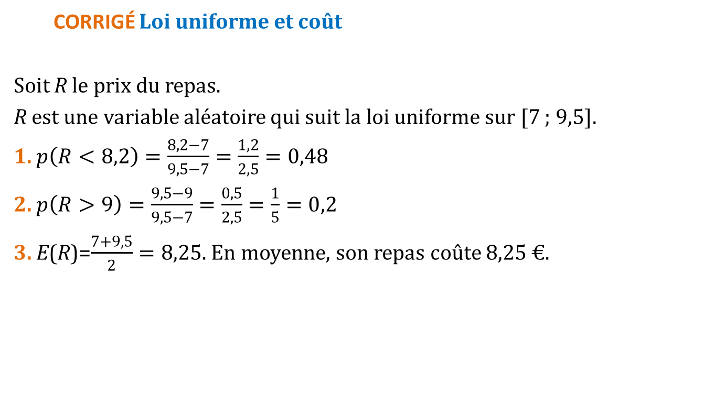
Lois de probabilité à densité
CORRIGÉ Loi uniforme et coût
Soit R le prix du repas.
R est une variable aléatoire qui suit la loi uniforme sur [7 ; 9,5].
1. $p\left(R<8,2\right)=\frac{8,2−7}{9,5−7}=\frac{1,2}{2,5}=0,48$
2. $p\left(R>9\right)=\frac{9,5−9}{9,5−7}=\frac{0,5}{2,5}=\frac{1}{5}=0,2$
3. E(R)=$\frac{7+9,5}{2}=8,25$. En moyenne, son repas coûte 8,25 €.
8

Slide 18
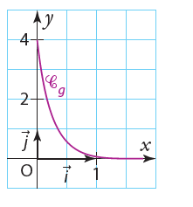
Lois de probabilité à densité
Loi exponentielle (1)
Soit X la variable aléatoire qui suit
la loi exponentielle de paramètre λ,
dont la fonction de densité
est représentée ci-contre.
1. Que vaut λ ?
2. Déterminer l’espérance de X.
9

Slide 19
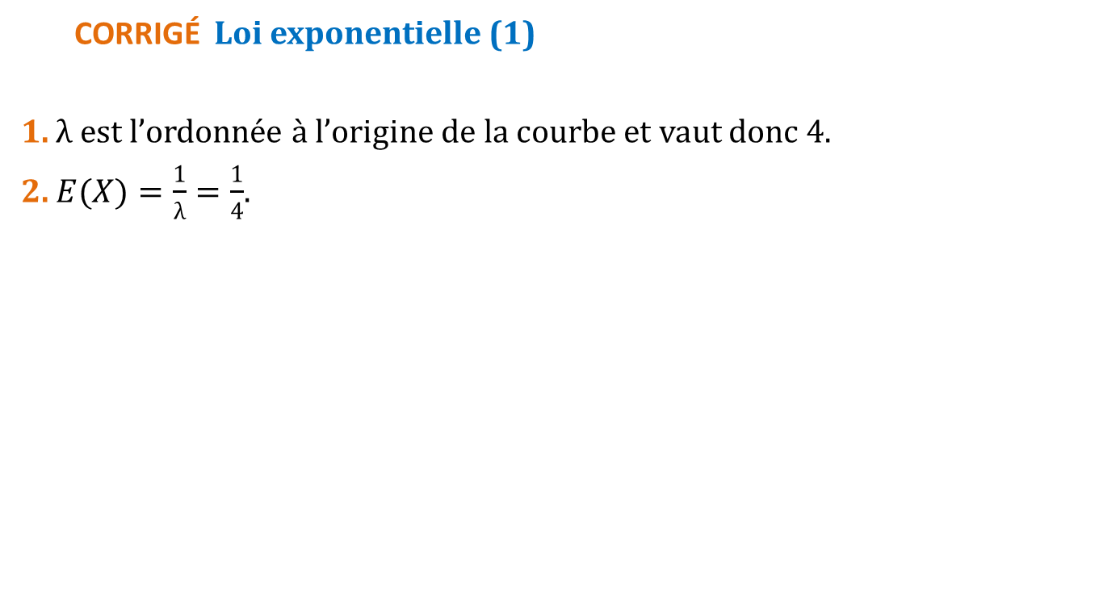
Lois de probabilité à densité
CORRIGÉ Loi exponentielle (1)
1. λ est l’ordonnée à l’origine de la courbe et vaut donc 4.
2. $E(X)=\frac{1}{λ}=\frac{1}{4}$.
9

Slide 20
Lois de probabilité à densité
Loi exponentielle (2)
Une variable aléatoire Y suit une loi exponentielle de paramètre λ.
On sait que l’espérance de Y est égale à 20.
1. Que vaut λ ?
2. Déterminer les probabilités suivantes.
a) p(Y > 25)
b) p(Y ∈ [5 ; 15])
c) p(Y ⩽ 20)
10

Slide 21
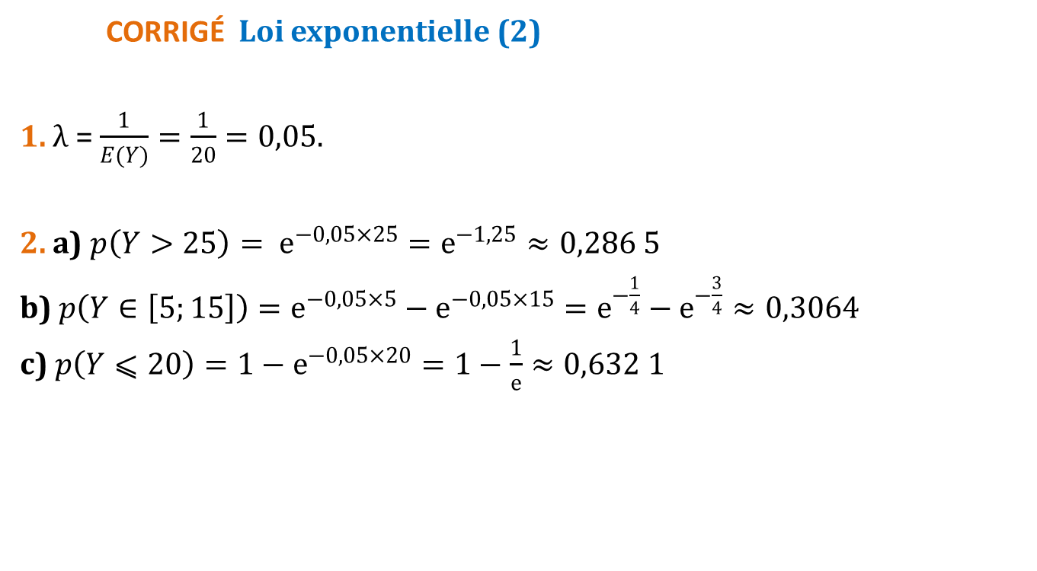
Lois de probabilité à densité
CORRIGÉ Loi exponentielle (2)
1. λ = $\frac{1}{E(Y)}=\frac{1}{20}=0,05$.
2. a) $p\left(Y>25\right)= e^{−0,05×25}=e^{−1,25}≈0,286 5$
b) $p\left(Y∈\left[5;15\right]\right)=e^{−0,05×5}−e^{−0,05×15}=e^{−\frac{1}{4}}−e^{−\frac{3}{4}}≈0,3064$
c) $p\left(Y⩽20\right)=1−e^{−0,05×20}=1−\frac{1}{e}≈0,632 1$
10

Slide 22
Lois de probabilité à densité
Durée de vie d’un composant électronique
La durée de vie D d’un composant électronique, en années,
suit une loi exponentielle.
On sait que la probabilité qu’il tombe en panne au cours
de la première année est égale à 0,1.
Déterminer les probabilités suivantes.
a) p(D > 1)
b) p_{D>5}(D > 6)
11

Slide 23
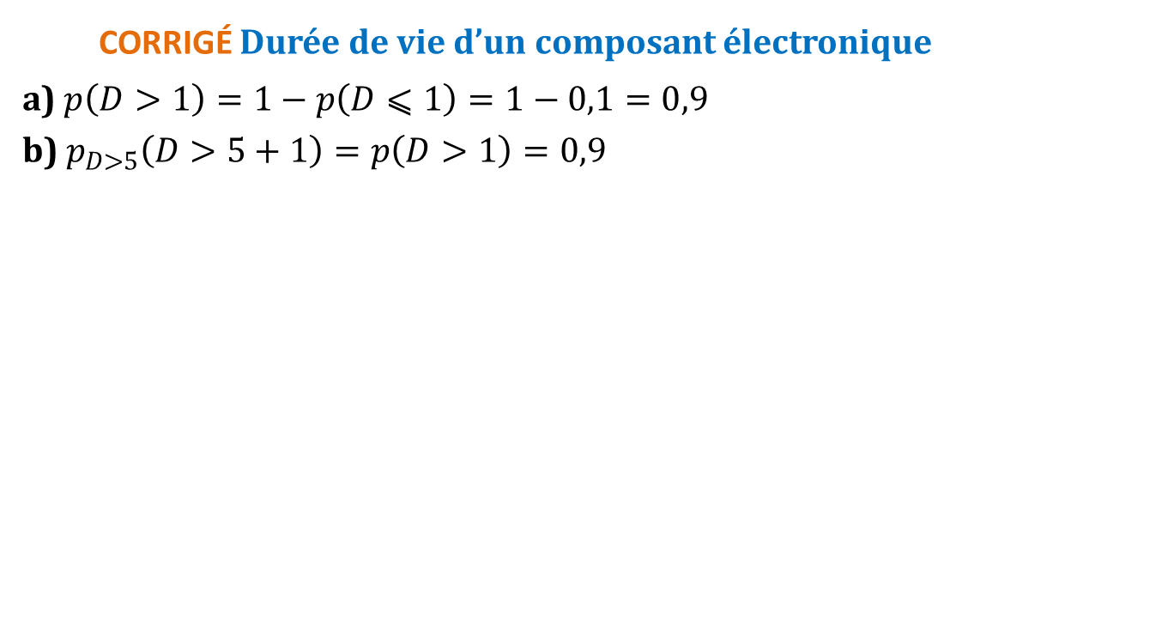
Lois de probabilité à densité
CORRIGÉ Durée de vie d’un composant électronique
a) $p\left(D>1\right)=1−p\left(D⩽1\right)=1−0,1=0,9$
b) $p_{D>5}\left(D>5+1\right)=p\left(D>1\right)=0,9$
11

Slide 24
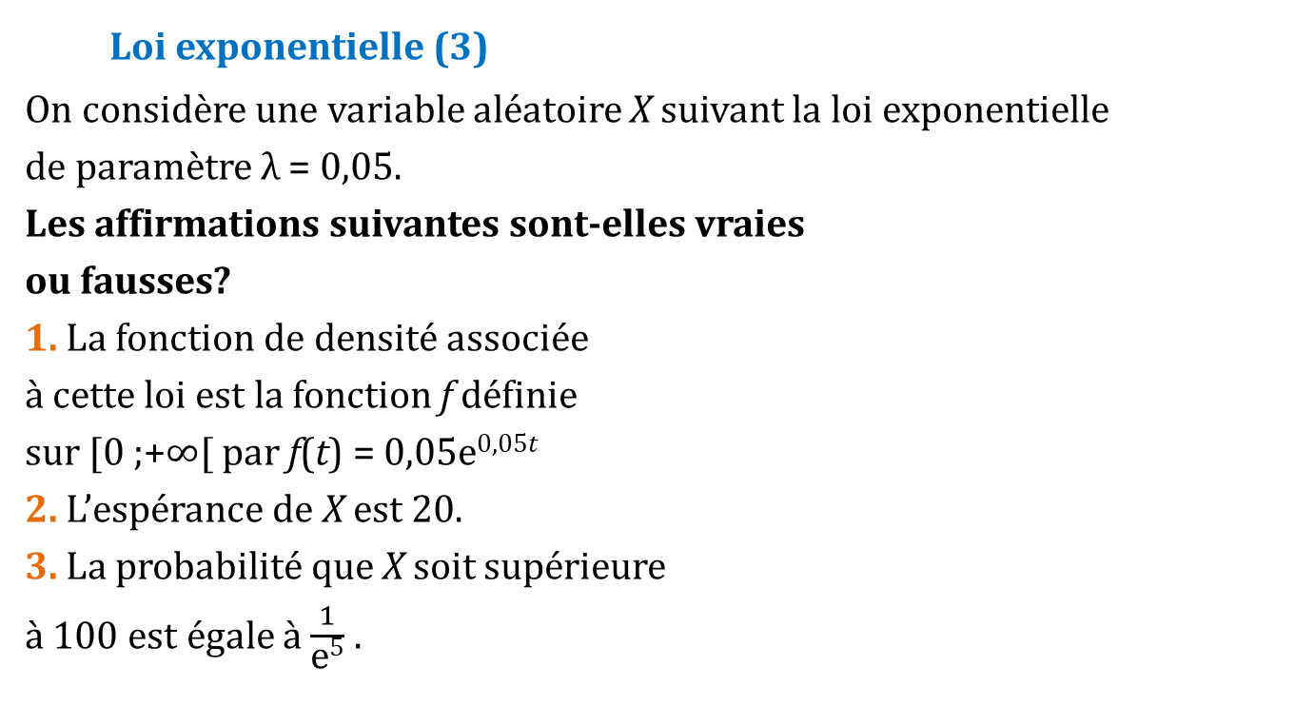
Lois de probabilité à densité
Loi exponentielle (3)
On considère une variable aléatoire X suivant la loi exponentielle
de paramètre λ = 0,05.
Les affirmations suivantes sont-elles vraies
ou fausses?
1. La fonction de densité associée
à cette loi est la fonction f définie
sur [0 ;+∞[ par f(t) = 0,05e^{0,05t}
2. L’espérance de X est 20.
3. La probabilité que X soit supérieure
à 100 est égale à $\frac{1}{\text{e}\text{5}}$ .
12
V | F
◻ | ◻
◻ | ◻
◻ | ◻

Slide 25
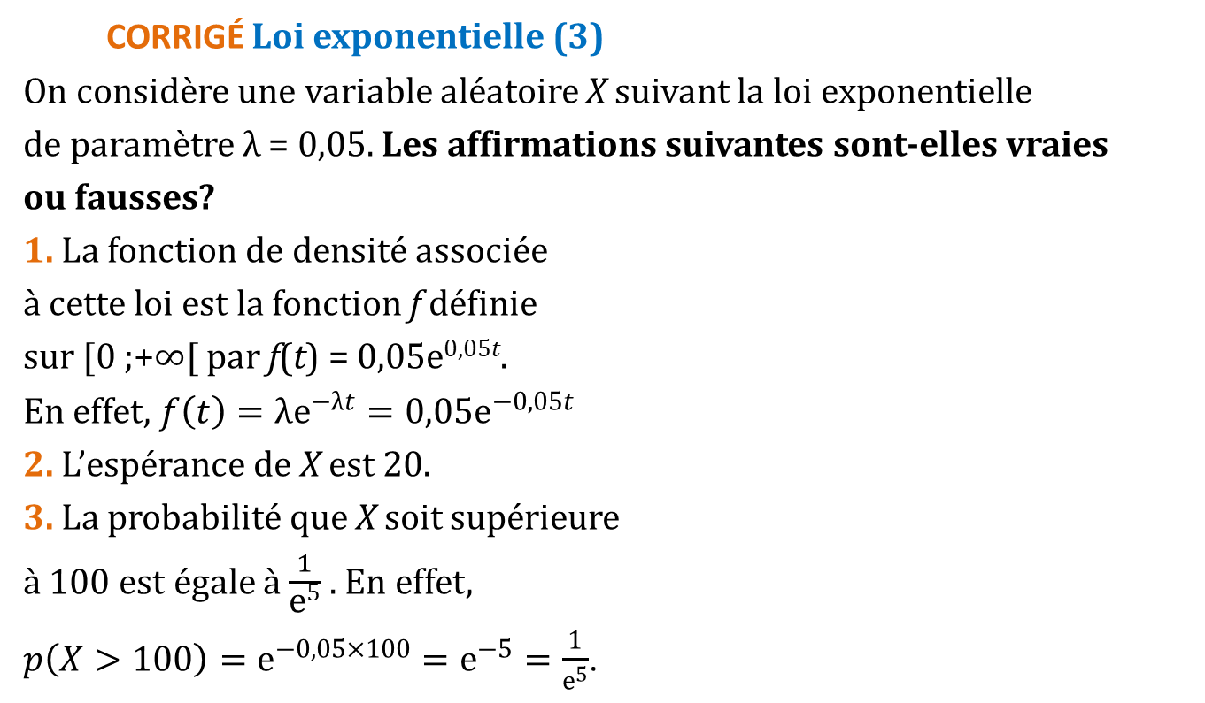
Lois de probabilité à densité
12
CORRIGÉ Loi exponentielle (3)
On considère une variable aléatoire X suivant la loi exponentielle
de paramètre λ = 0,05. Les affirmations suivantes sont-elles vraies
ou fausses?
1. La fonction de densité associée
à cette loi est la fonction f définie
sur [0 ;+∞[ par f(t) = 0,05e^{0,05t}.
En effet, $f\left(t\right)=λe^{−λt}=0,05e^{−0,05t}$
2. L’espérance de X est 20.
3. La probabilité que X soit supérieure
à 100 est égale à $\frac{1}{\text{e}\text{5}}$ . En effet,
$p\left(X>100\right)=e^{−0,05×100}=e^{−5}=\frac{1}{e^{5}}$.
V | F
◻ | ☑
☑ | ◻
☑ | ◻

